Slide 1
Es war einmal vor langer Zeit (2008) in einer weit, weit entfernten Galaxis (Frankfurt / Erde)…

Slide 2


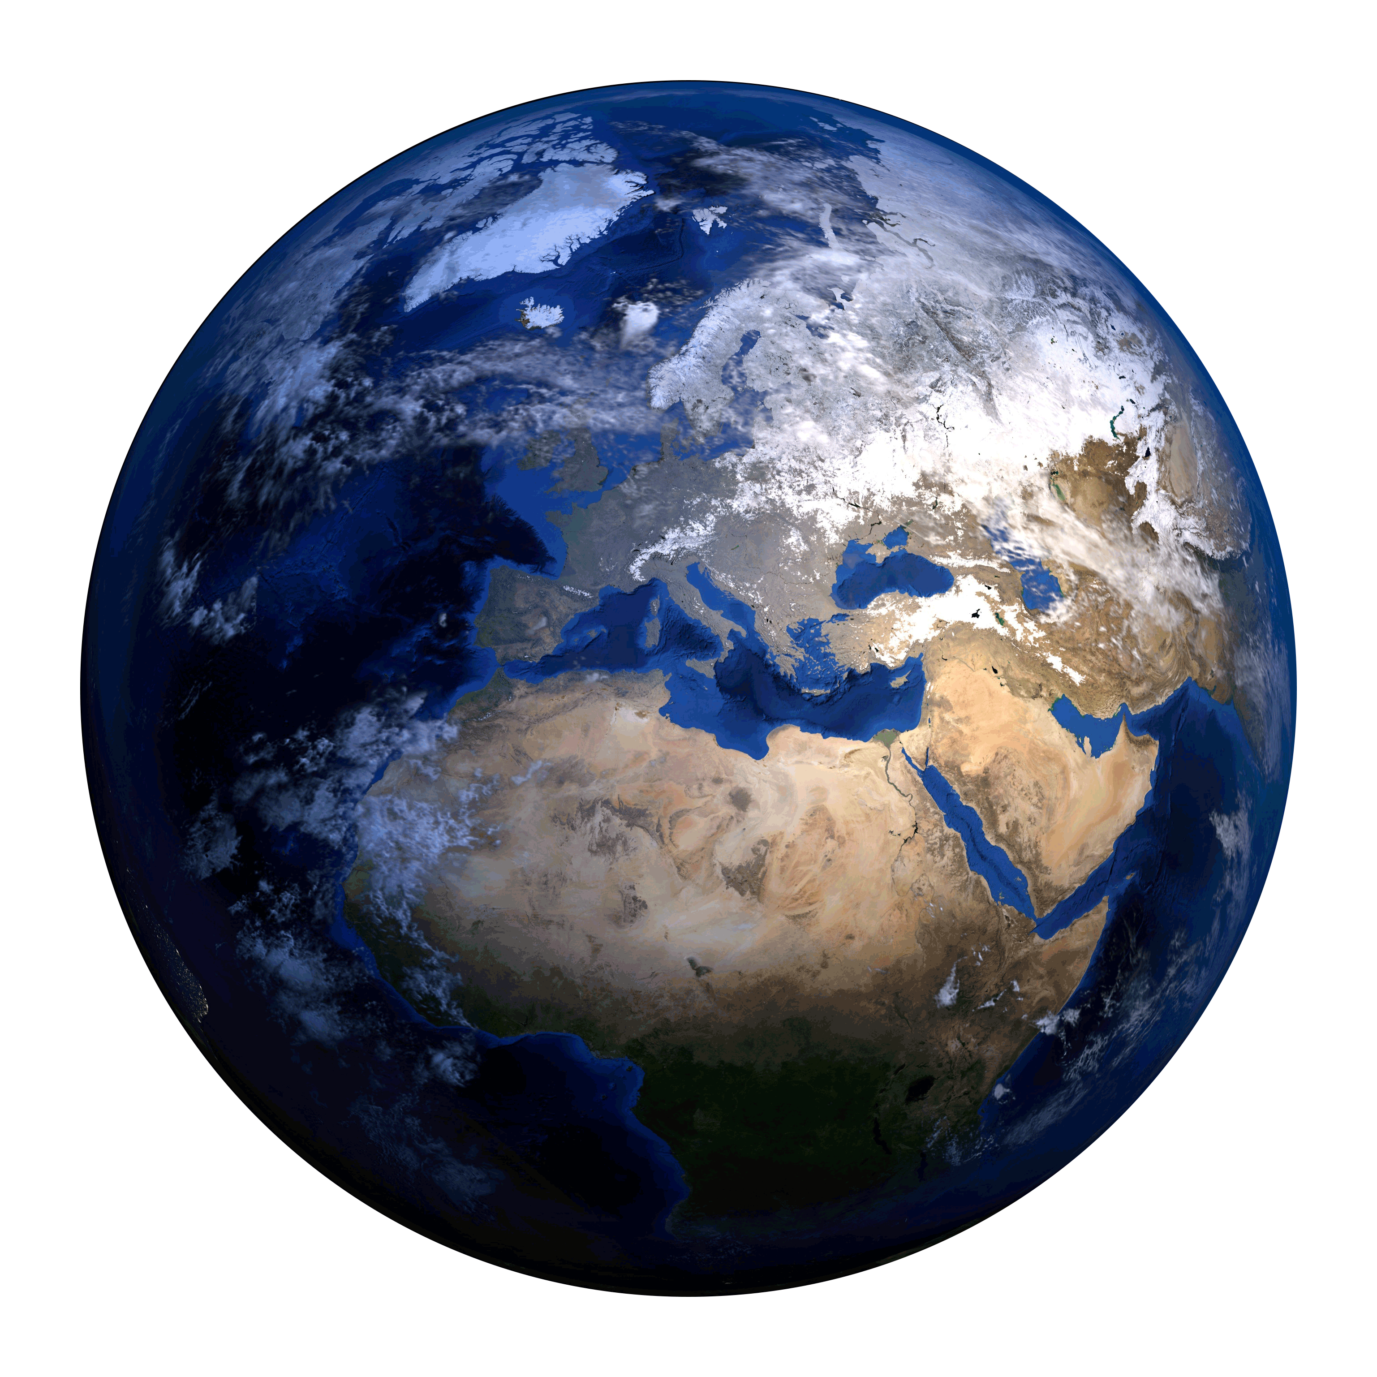
R2D2
2008, es herrscht Star Wars Mania. Ein gelangweilter Nizar aka JediNizar damals 30 Jahre alt, hat seinen ersten Sieg PC zusammen gebaut.
Während der Suche nach Case Modding Tutorials, entdeckte er die Geheimpläne, auch Blueprints genannt von R2D2, und die Yahoo R2 Builder Group, dessen Inhalt ausreicht, um das ganze Portemonnaie eines Star Wars Nerd zu vernichten.
Verfolgt von der Finsteren anstehender Hochzeit des damals frisch Verlobten, wollte er noch vor der Hochzeit fertig werden. Nun, 16 Jahre später, jagt JediNizar die Idee hinterher, als Hüter der erbeuteten Pläne, die endlich seine Kindheitsträume retten und der Galaxis sich selbst die Freiheit wiedergeben könnten…..

Slide 4
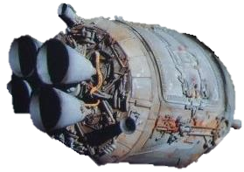

Slide 6
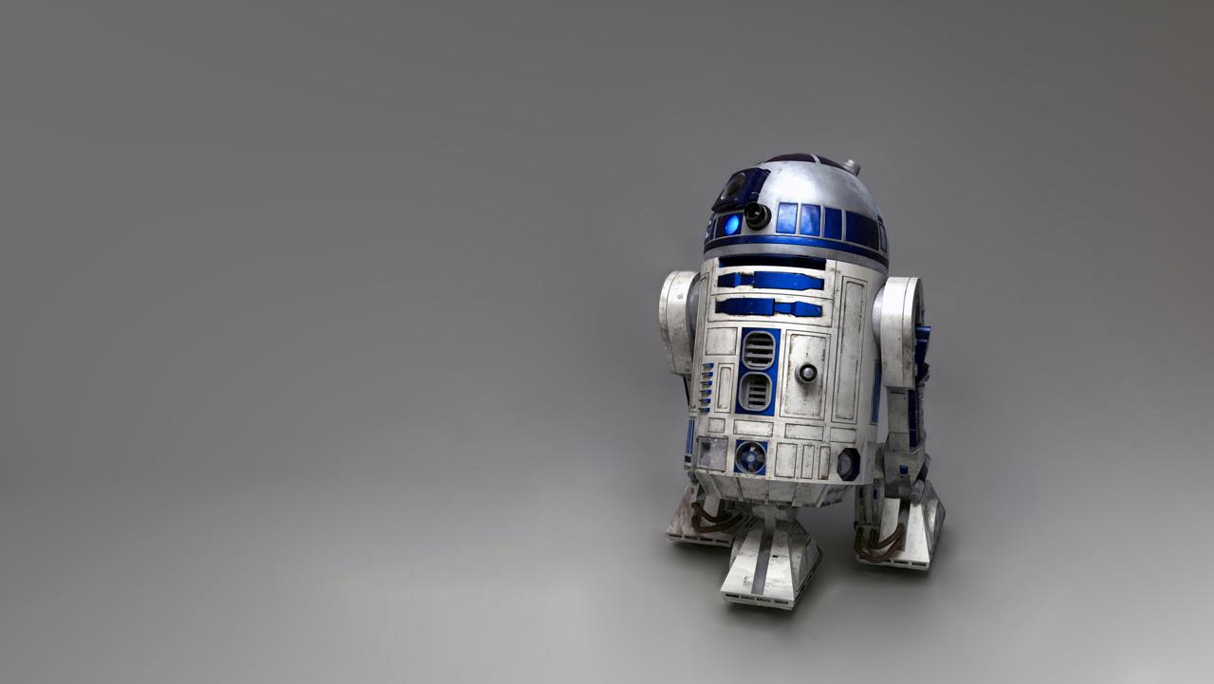
Wie alles begann
Wie baut man einen R2D2
mein R2D2
Der – dome
Der – Frame
Beine und Füße
Die– Skins
Elektronik

Slide 7
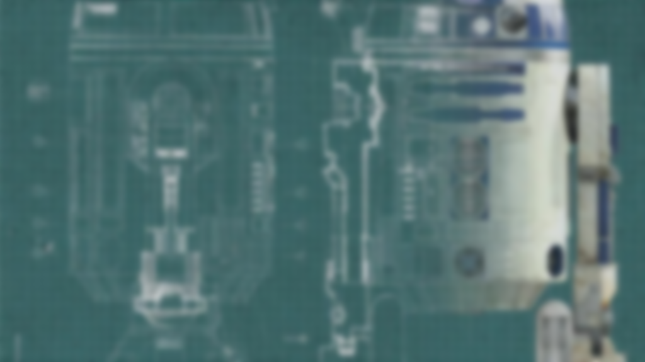
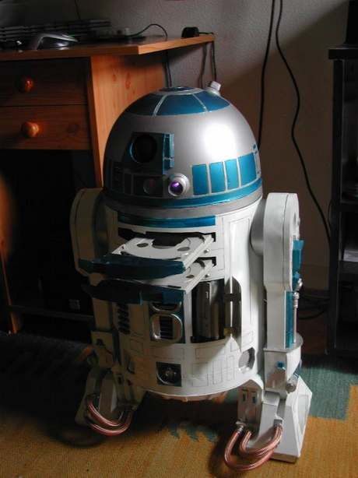
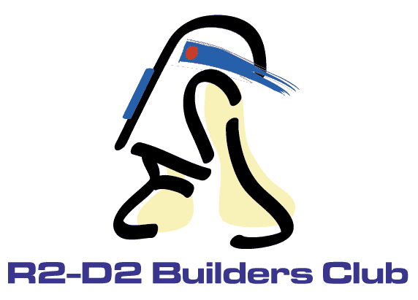
Wie alles begann
Alles begann 2008, ich habe gerade meinen ersten PC zusammen gebaut und wollte mir dazu einen Millennium Falcon PC Gehäuse bauen, als ich dieses Bild entdeckt habe.
Nach weiteren Recherchen fand ich damals den Yahoo R2D2 Builders Group der heute zu Astromech.net wurde, ein offizieller unterstützt/toleriertes Forum von LucasFilm, wo sich die offiziellen R2D2 Pläne befinden.
Und da begann meine Reise ….

Slide 8
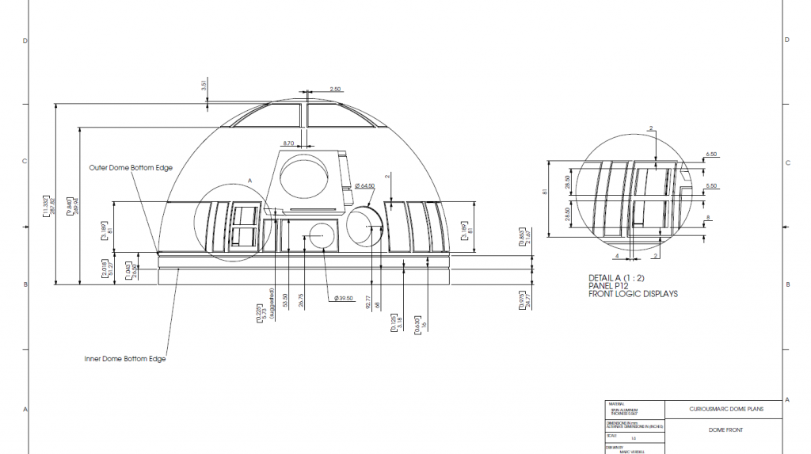
Wie baut man einen R2D2
R2D2 besteht aus mehreren Teilen, hauptsächlich aber:
Dome / Kuppel oder Kopf
Body / Hauptkörper
Legs and Feets / Beine und Füße
Es gibt keine einheitliche Methode wie man einen R2D2 baut, der Originale von 1977 war selbst ein Mix aus Holz, Metall, Fiberglas und Plastik.
Mittlerweile gibt es welche aus Styren/Styrol, Holz, 3D Druck oder mix
R2D2 ist dazu nicht gerade billig, Material und Werkzeug mal abgesehen, aber je nachdem für welche Bauart man sich entscheidet und welche Ausstattung etc… Könnte ein R2 locker so viel wie ein Kleinwagen kosten.

Slide 9
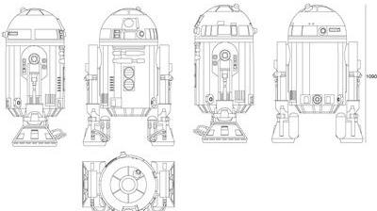
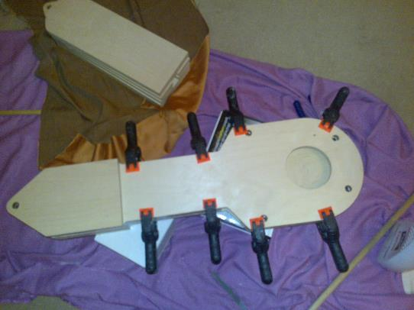
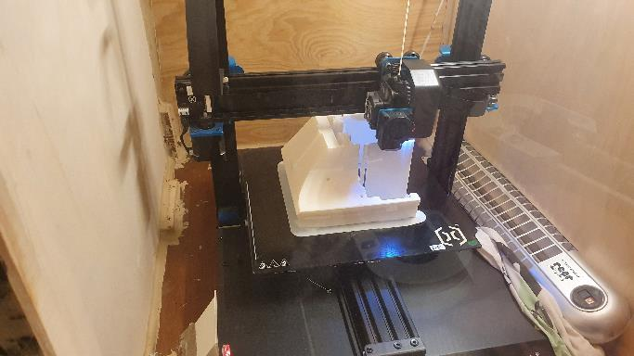
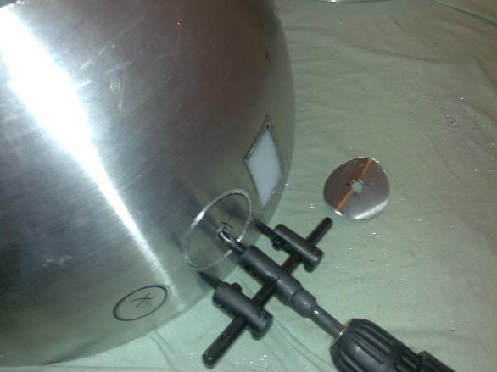
mein R2D2
Ich habe mich für die Mischvariante entschieden: Holz, Metall und 3D Druck (ASA-Filament)

Slide 10
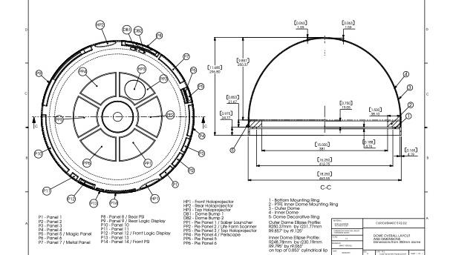
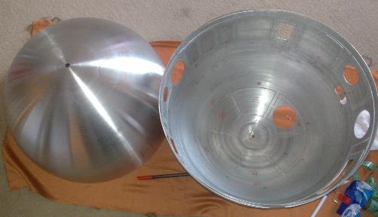
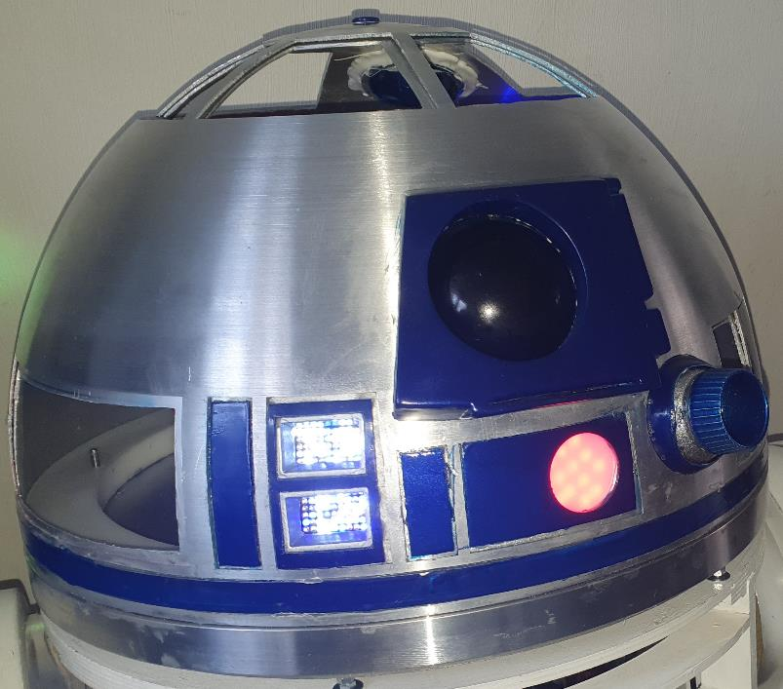
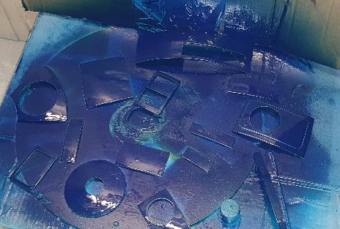
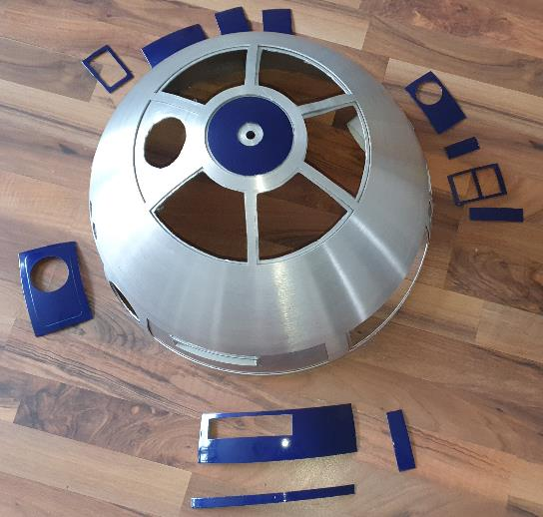
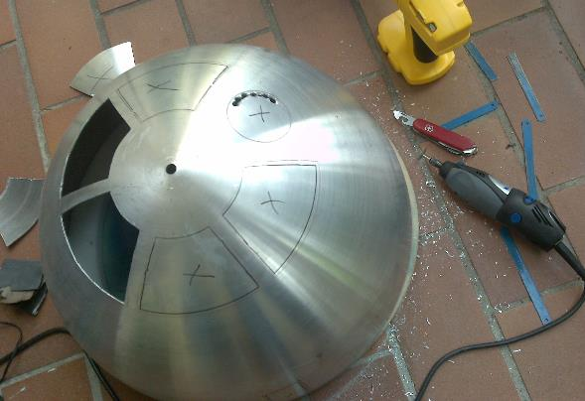
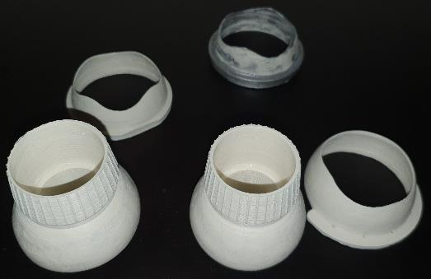
mein R2D2 - dome
Der Dome selbst besteht aus 2 Teile, der innere und äußere Dome und sind aus Aluminium
Die Holo Projektoren, Radar Eye, PSI etc. sind 3D gedruckt in ASA

Slide 11
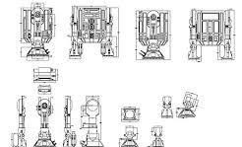
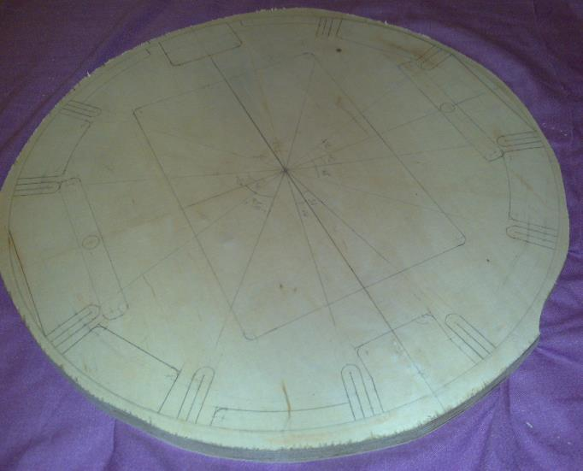
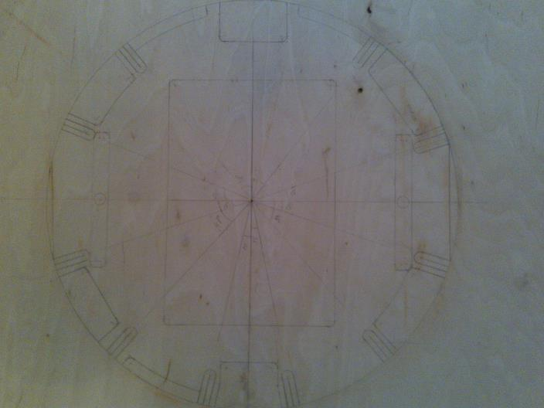
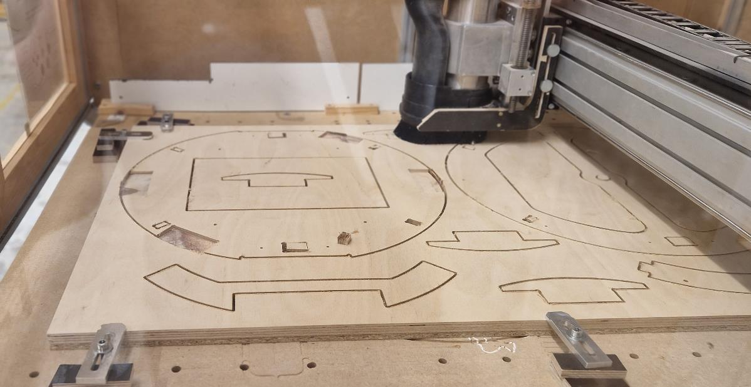
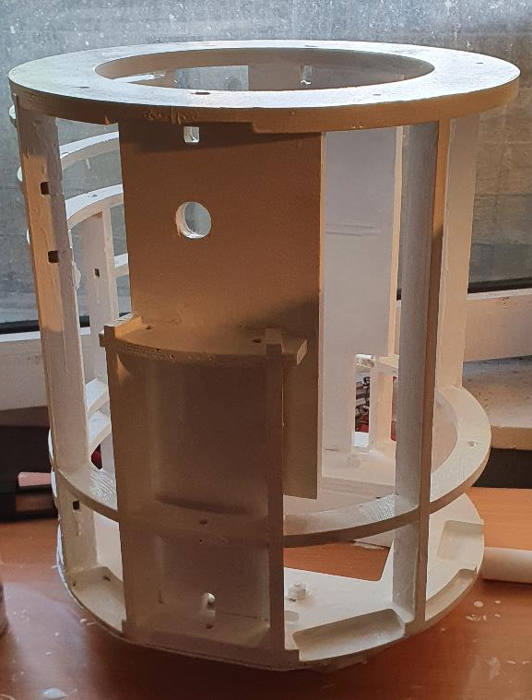
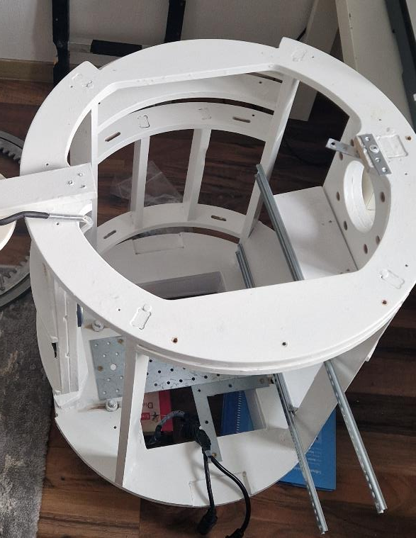
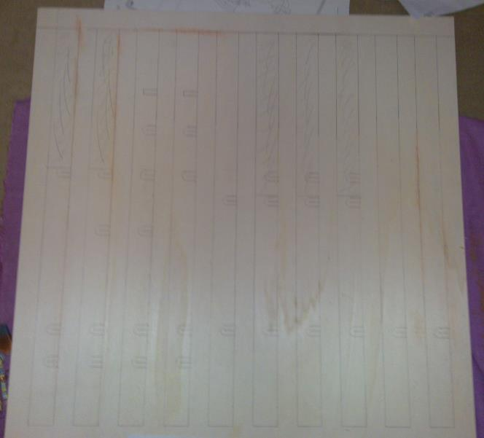
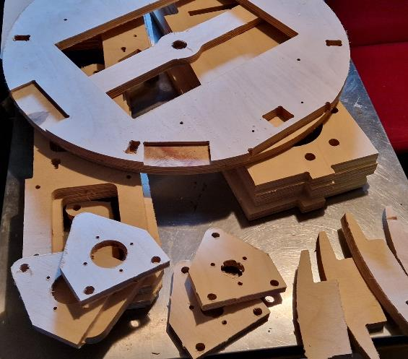
mein R2D2 - Frame
versuch 2
versuch 1
Das Haupt Gerüst / Frame ist aus Holz (Multiplex Fischte)

Slide 12
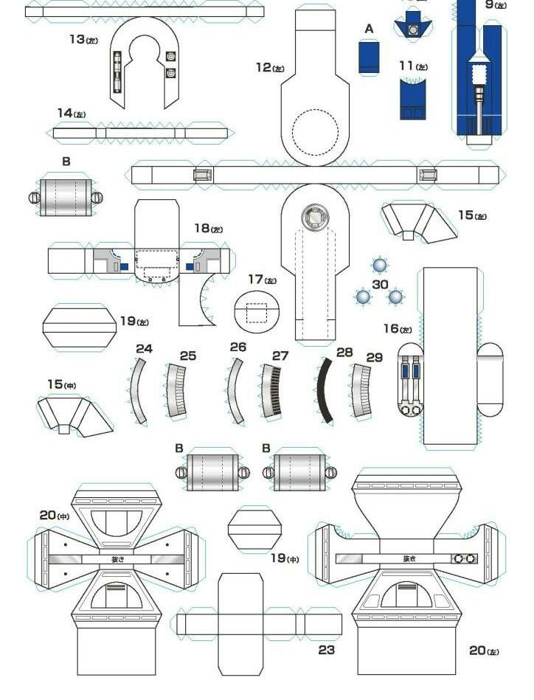
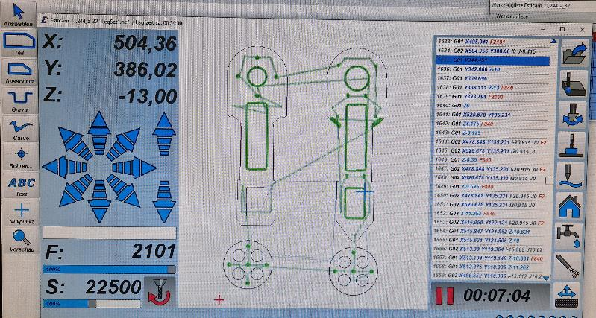
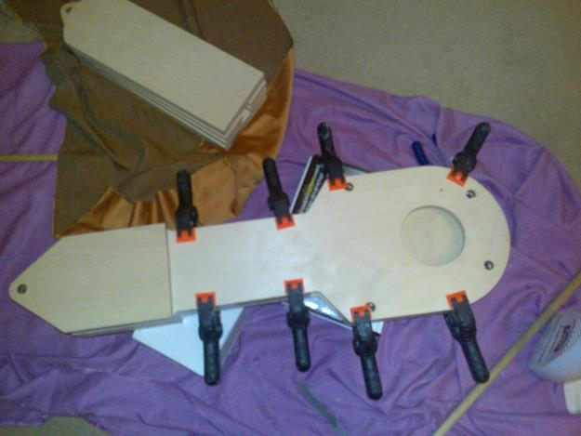
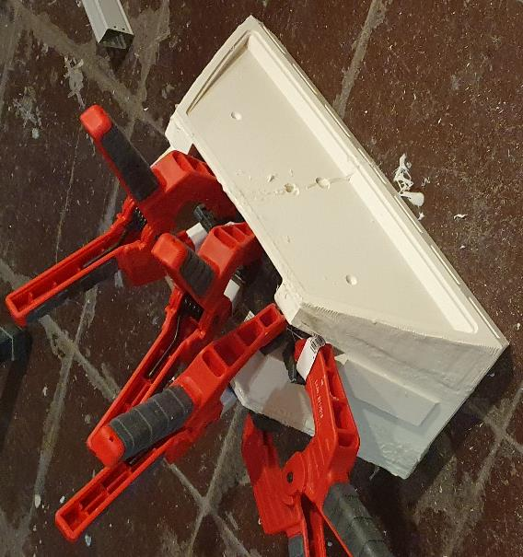
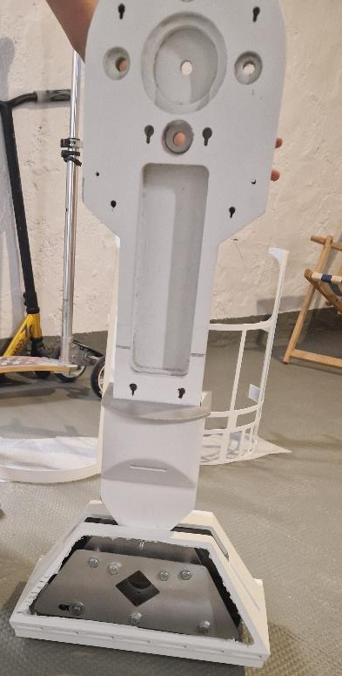
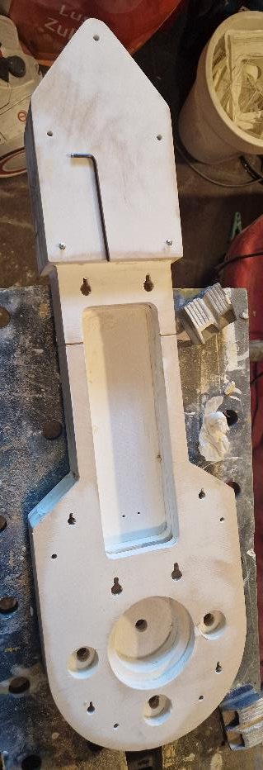
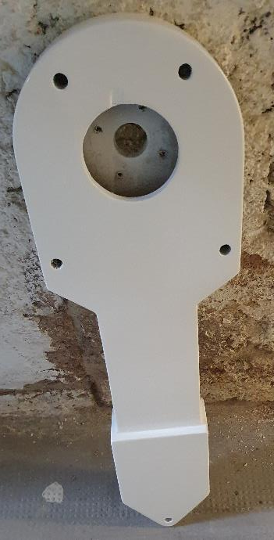
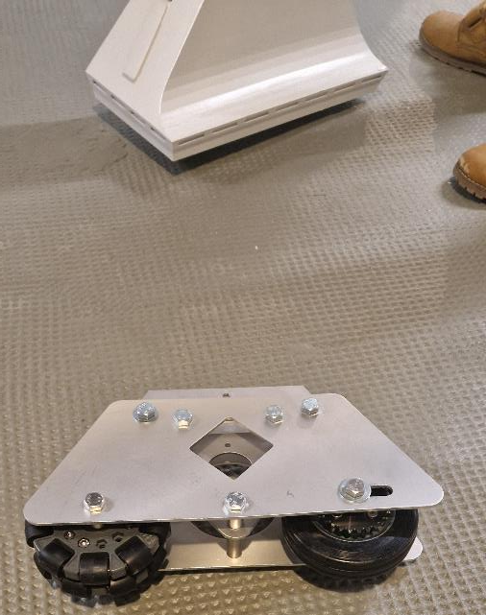
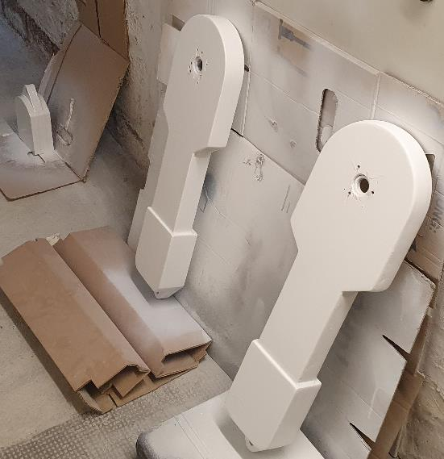
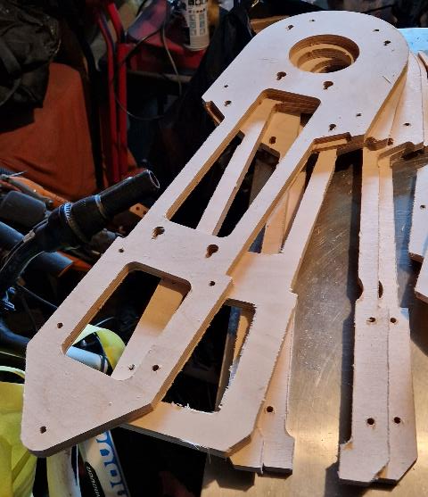
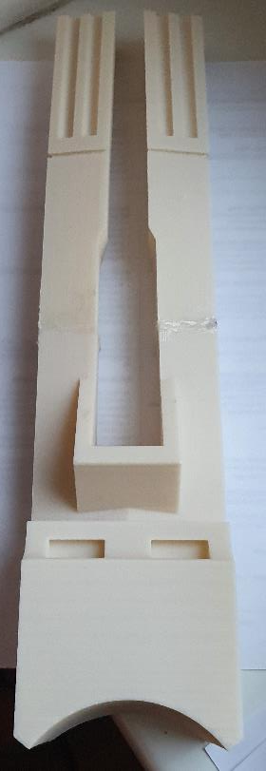
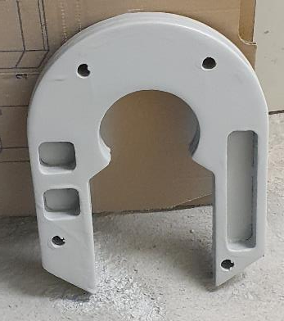
mein R2D2 – Beine und Füße
versuch 2
versuch 1
Die Beine und die Füße sind eine Kombination aus Holz, 3D Druck in ASA und Metall

Slide 13
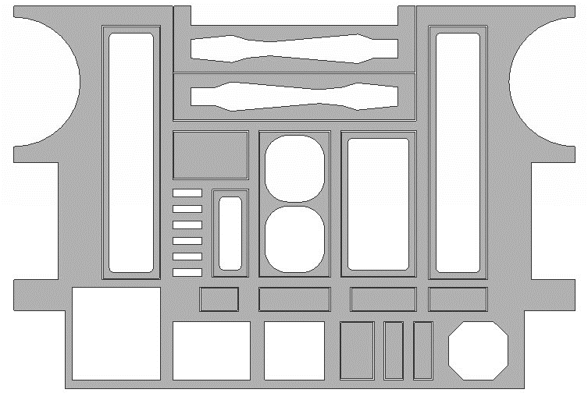
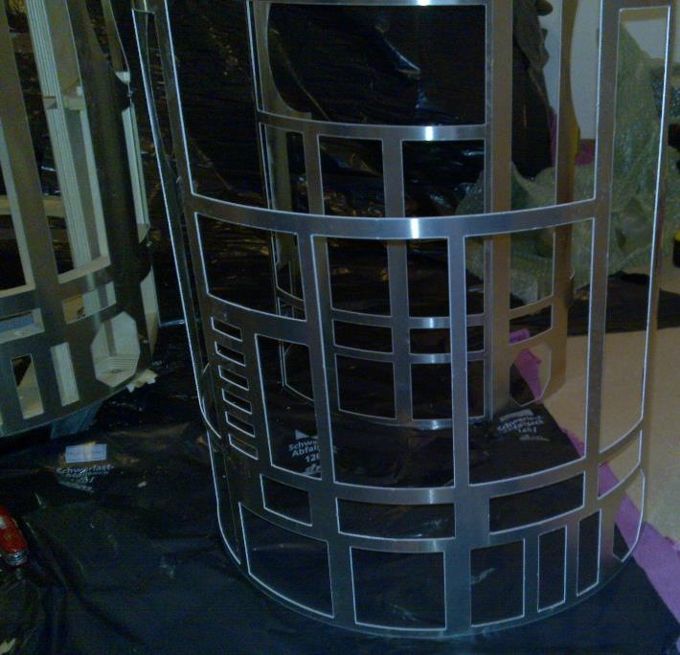
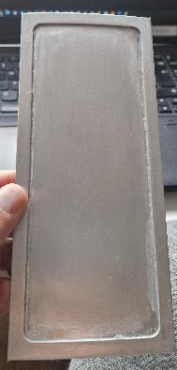
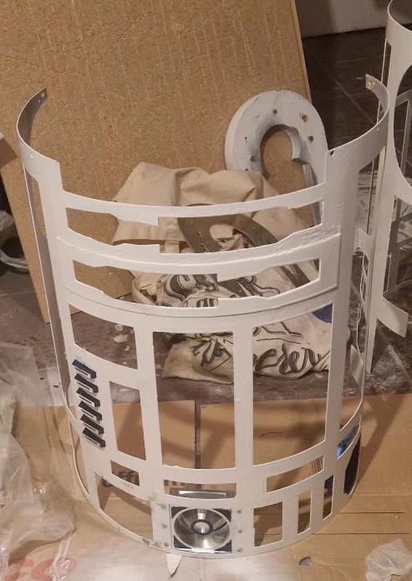
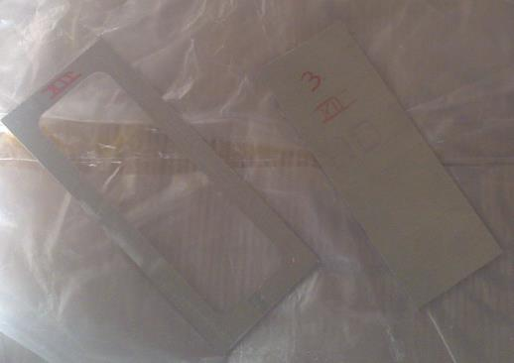
mein R2D2 – Skin / Außenhülle
Die Außenhüllen besteht aus 2 Alu Teilen jeweils ca 1mm dick

Slide 14
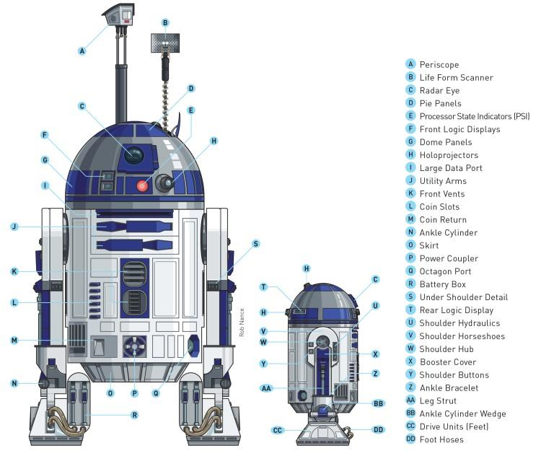
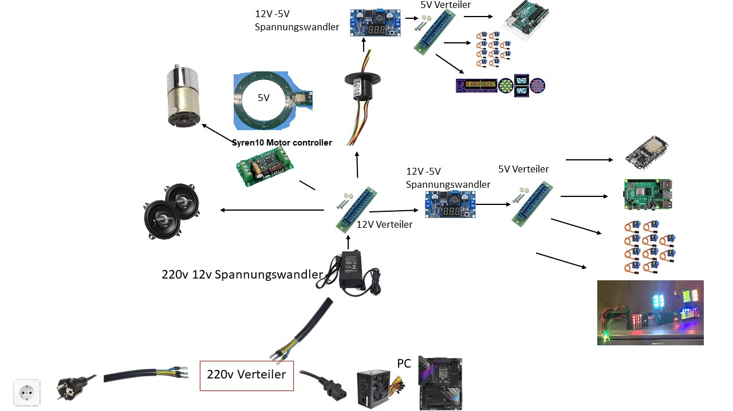
mein R2D2 – Elektronik

Slide 15
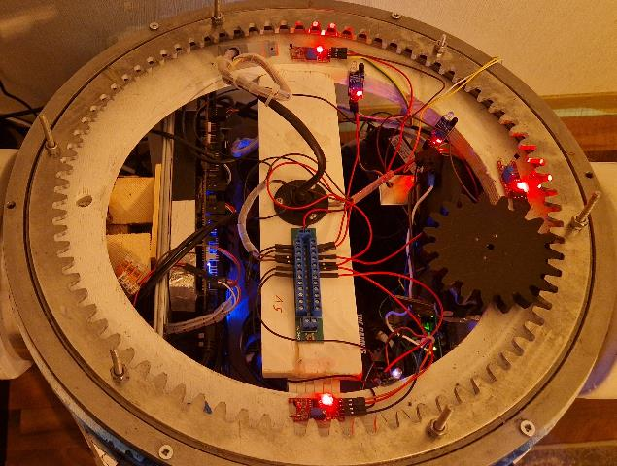
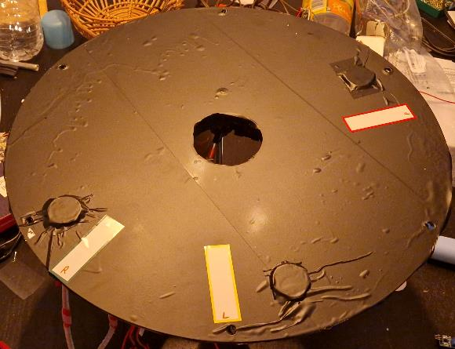
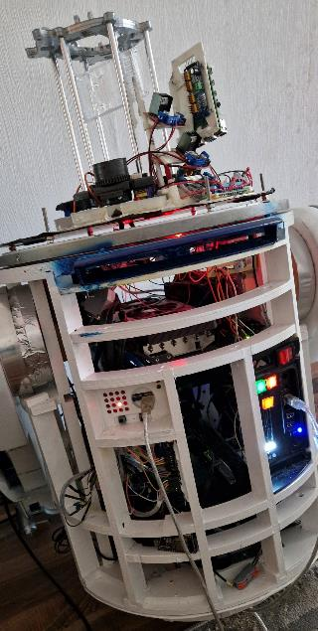
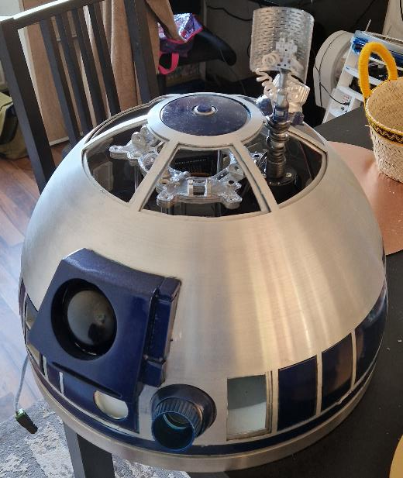
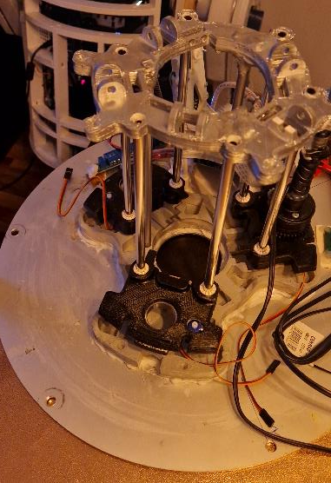


Slide 16

Danke schön und möge die Macht mit euch sein

